Slide 1
חמד ועד סיפורן של דבורה ורבקה
מגישות: צוף בן זקן לירון אליהו
יא/2 אולפנת נגה

Slide 2
רקע היסטורי
23 לפברואר 1921 מרים ורבקה נולדו באוסטריה בעיר לקבאנבך .
01
1941, התאומות עלו על אוניה שתבריח אותם מאוסטריה שנכבשה ע"י הנאצים.
02
1942 האוניה הגיעה ליוגוסלביה, התאומות ברחו לכפר שבץ.
03

Slide 3
סיפור העדות
אחיינית התאומות אביבה רובין משתפת בסיפור חיי הדודות התאומות שנספו בשואה.
רבקה ודבורה נולדו באוסטריה בשנת 1921, לרב גדול ומיוחס באוסטריה
משפחתן מנתה 10 נפשות .
סבא וסבתא התגוררו עמן בבית גדול, והם היו נוסעים לעירות אחרות לחגוג את החגים עם שאר בני המשפחה.
הקהילה היהודית באוסטריה טרום ההכחדה הייתה גדולה.
רבקה ודבורה אהבו לחיות באוסטריה.

Slide 4
עליית הנאצים לשלטון והבריחה הגדולה
הנאצים עלו לשלטון ב 1933 בגרמניה ו ב 1938 (12 במרץ) כבשו את אוסטריה.
הקהילה היהודית שתרמה רבות לאוסטריה נאלצה לצאת בתחילה לגלות ועם יצירת הגטאות בפולין וגרוש היהודים לגטאות אף הקהילה האוסטרית מצאה עצמה בדרך להשמדה .
רבקה ודבורה ברחו מאוסטריה ב 1941 באוניה, בלילה לפני הבריחה הם ארגנו תיק אחד בלבד שהמבריחים הסכימו שיביאו. מסלול הבריחה נועד להביאן לארץ ישראל.
לאחר 3 חודשים בהפלגה הגיע חורף ( הים קפא) והאוניה נאלצה לעגון ביגוסלביה.
ממשלת יוגוסלביה לא הסכימה לנוסעי האוניה לרדת מהאוניה ( עם זאת המעפילים יצרו קשרים עם אנשים שהבריחו להם אוכל לאוניה) ולאחר שהם עגנו לתקופה ארוכה 3 חודשים , ממשלת יגוסלביה הסכימה לנוסעים לרדת לקנות אוכל .
ההגבלות עם משך זמן שהות האוניה בנמל ביוגוסלביה הותרו בשל רצון ממשלת יוגוסלביה לעשות שימוש באוניה בגלל המלחמה.
הנוסעים הורדו מהאוניה ושוכנו בכפר קלאדובו שאבץ, ( שם הכפר ניתן על שם השירה )

Slide 5
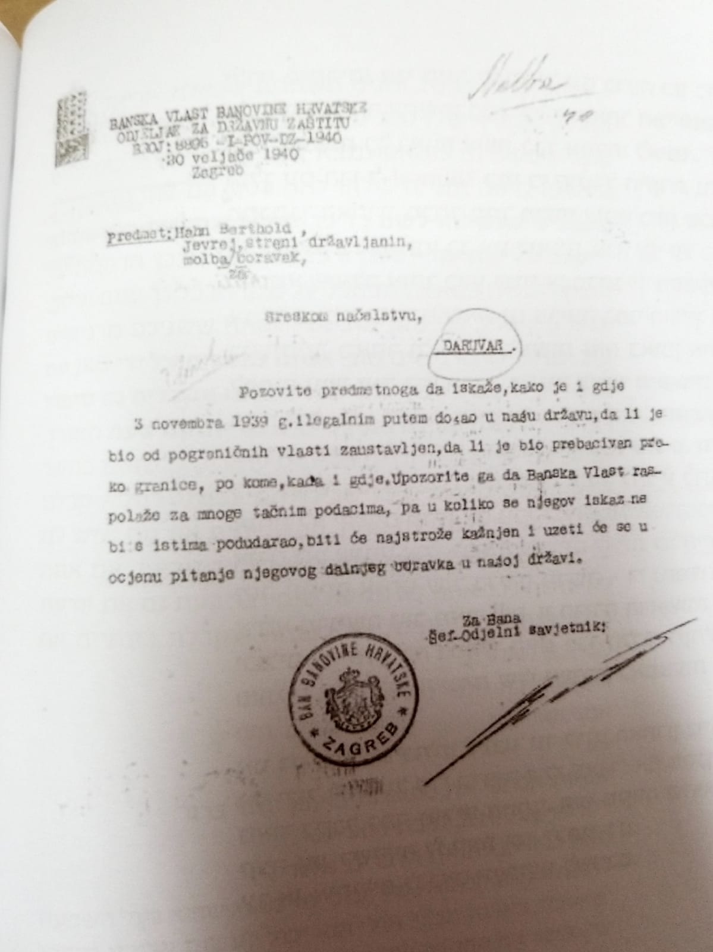

בעיות בנתיבי בריחה
> תנועות של חיילים נאצים
> קשיים בקליטת הפליטים
> מעבר אל עבר הדנובה

Slide 6
החיים בכפר ביגוסלביה
לאחר שהתמקמו בכפר דבורה ורבקה, כל משפחה קיבלה בית אבנים גדול ומרווח לעומת התא, הן חשו הבדל עצום שכן באוניה, תא קטן ללא אור, דחוס ללא אוויר נקי .
לנשים בכפר הייתה תעסוקה הן ניקו, אפו, בישלו, גדלו את הילדים לעומתם הגברים התקשו להסתגל לחיי הכפר, אך ככל שעבר הזמן הם מצאו עיסוק בלימוד העברית שליחת מכתבים בעברית לארץ , כך גם רבקה ודבורה שלמדו עברית .
במהלך שהותם בכפר היהודים נאלצו לשים את הטלאי הצהוב ונשללו מהם זכויות אזרח ואדם.
רבקה ודבורה חיו בחשש ובפחד גדול ביגוסלביה הן חשו שעליהן לברוח מהסכנה האורבת ובאה ל הנאצים.
עדות ממכתביהם שהן מבקשות מהמשפחה בארץ ישראל לדבר עם הגורמים האחראים להציל אותם ע"י שליחת ספינה נוספת
בכל מהלך השהיה בפר הן שמעו שמועות שהן עתידות לעזוב הן בכל ערב ארזו והתכוננו לבריחה אך התאכזבו בכל פעם מחדש.

Slide 7
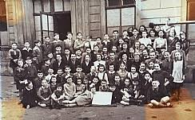
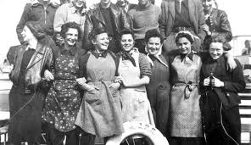
שנה וחצי בכפרים
> קלאדובו
> חיים קהילתיים
> שאבאץ
> חורף 39'

Slide 8
סוף הסיפור
הנאצים השתלטו על יגוסלביה ב 1941, הגיעו לכפר הקטן בו שוכנו היהודים וגם דבורה ורבקה נמצאו בכפר, הנאצים ריכזו את כל היהודים מיגוסלביה ושלחו אותם ברכבות לגטאות .
רבקה ודבורה נשלחו למחנה סימישטה, עקבותיהן והסיפור המדויק מה עלה בגורלן נשאר תעלומה עד ליום זה, יש השערות כפי שמעידה העדה אביבה רובין שהן נספו במשאית גז.

Slide 9
מרכיבי עדות
1. גרמנים אתנים - פולקסדויטשה, כינוי בגרמניה הנאצית ובמחשבה הנאצית לאנשים ממוצא אתני שחיים מחוץ לתחום גרמניה
המושג פולקסדויטשה- מושג מרכזי בחשיבה הנאצית שכיוונה לרכז את הגרמנים האתנים כולם במדינת הלאום שלהם.
מחנה סיימשתה- מחנה ריכוז והשמדה נאצי שהיה ממוקם בפאתי בלגרד בשטחה של קרואטיה, הוא הוקם 28/10/1941
המחנה נוהל ע"י קצין האס אס הרברט אנדורפר, ניסו שם כ 47,000 יהודים .
דריאן 2 – ספינת מעפילים שנועדה לחלץ את תושבי הכפר קלאדובו שאבאץ בזמן מלחמת העולם השנייה ולבסוף העלתה את היהודים מרומניה ובולגריה לאץ ישראל

Slide 10

רפלקציה צוף
כשקיבלנו את העבודה תהיתי אל מי אני יכולה לפנות שיש במשפחתו ניצול או משפחה שחוותה את השואה, לבסוף שאלתי בווטסאפ המשפחתי ונודע לי שגיסתי אודיה היא בת למשפחה שחלקה נספה בשואה, הוקל לי שיש עדות.
כשנחשפתי לעדות חשתי צער עמוק על שהם לא הצליחו לברוח, שהאונייה לא יכלה להביא אותם, הרגשתי את תחושת ההחמצה שלהן והיה לי מאוד עצוב.
החלק שנהניתי היה לערוך את הראיון עם גיסתי, נפגשנו מספר פעמים והסיפור נגע לליבי ביחוד כשמכירים ויש רגש כלפי העד.
הסיפור לימד אותי שהחיים יכולים להשתנות ושחשוב לדעת להיות חזק, ויצרתי, ועם כוחות נפשיים כדי לשרוד דברים , והכי חשוב לשמור על מדינת ישראל כי אין לנו מקום אחר בעולם, ואם יש לנו מדינה ליהודים אני מקוה שלעולם לא תהיה שואה.

Slide 11
רפלקציה לירון
אני התלהבתי מהרעיון של העבודה כי נאוד מעניין אותי עדויות של אנשים שהיו בשואה. וההקשבה לסיפורים שלי זו הדרך שלי להעריך את מה שיש לנו היום, להעריך את האנשים ולהעריץ אותם על כמה גיבורים שהם היו. ציפיתי שנשמע סיפור משנה חיים וזה אכן מה שקרה. חששתי שיהיה לנו קשה לסדר את כל העבודה כי יש המון פרטים מעניינים!אני וצוף קבענו המון ימים לפני הראיון, שנהיה מוכנות מראש, עם השאלות, תכנון של הזמנים…ששמעתי את העדות הודהמתי מכמה קשה היה באותה תקופה, כל המעברים ממקום למקום, הם לא ידעו מה מצפה להם זו פשוט הרגשה נוראית שאנשים עברו את זה רק בגלל שהם יהודים, בלתי נתפס! כל מה שהם עברו, נרצחו, על כלום!! אז הסיפור מאוד סיקרן אותי לדעת, מה ההמשך ומה הם עשו. אך בסוף הן נרצחו וזה עצוב מאוד.למדתי על מקרה שלדעתי לא מורכ, סיפור שמעולם לא שמעתי, גם ודהמתי מכל הפרטים שקיבלנו. בלי העבודה לא הייתי שומעת על הסיפור הייחודי הזה. החלק שהכי" נהנתי" בו, היה השמיעה של הסיפור. זה מרתק אותי. ההרגשות שלהם, המקרים… פיתחתי יכולת של אירגון זמן, עשינו את העבודה בצורה מאורגנת ונהנתי לעשות זאת עם צוף.העבודה שיצאה אני מאוד מרוצה ממנה. התוצאה מאוד סיפקה אותי, כי זה נואש מאוד מעניין.אני ממלילצה לכל כיתות י"א לעשות עבודה שכזאת. לנצל את העדויות שיש לנו! זה הטיפה שאנחנו יכולים להם בתמורה למה שהם עברו. את העבודה אני לוקחת לחיים, עוד עדות שמתווספת לי למאגר. עוד עדות המסקרנת אותי לדעת עוד ממנה.

Slide 12
רפלקציה קבוצתית
א. עשינו את כל העבודה ביחד, כולל הראיון, שלב העבודה הקשה ביותר היה לסכם את כל הראיון, התגברנו על הקושי בכך שעשינו זאת ביחד. הכוח שלנו היה הסיפור שאף פעם לא פגשנו ולא הכרנו בעבר. הרגשנו במהלך הראיון ונדהמנו לשמוע. את הסיפור הזה, צוף שמעה לא בפירוט בעבר. וכששמענו שיש עבודה על עדות שקשורה לשואה, חשבנו על הסיפור הזה באותו רגע והחלטנו שהעבודה עליו. במיוחד שזה סיפור שהוא לא מוכר, ולא שמענו עליו בשום מקום אחר.ה. אם היה צריך לעשות שוב את העבודה היינו באות מוכנות יותר ומנסות לסדר את זה בצורה יותר טובה. למרות שעשינו באמת כל מה שאנחנו יכולות.

